Slide 1
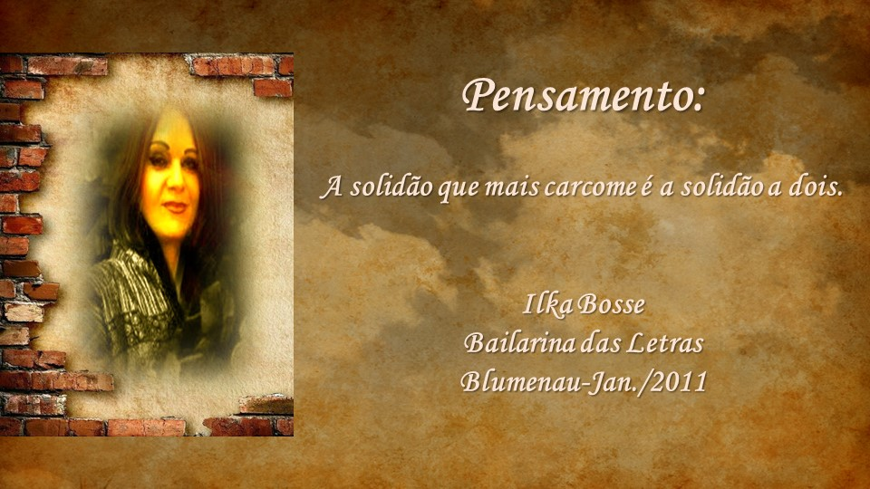

Pensamento:
A solidão que mais carcome é a solidão a dois.
Ilka Bosse
Bailarina das Letras
Blumenau-Jan./2011

Slide 2

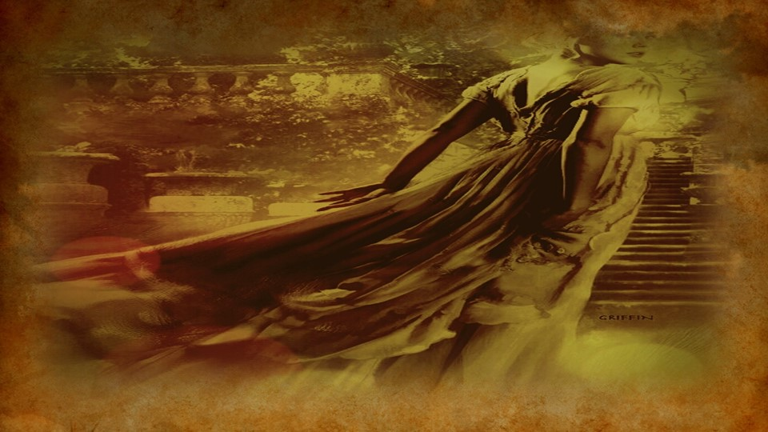

Slide 3

O Teu Calar
Ilka Bosse
Bailarina das Letras

Slide 4


Slide 5
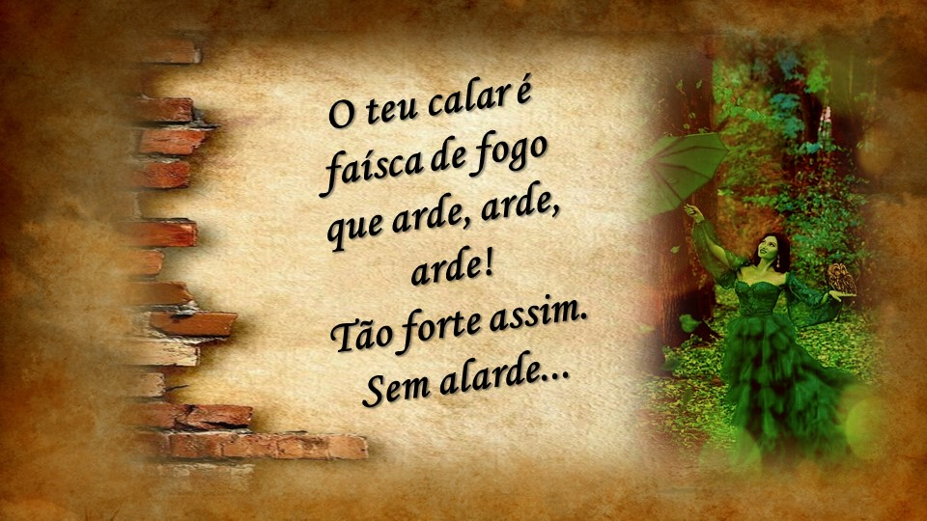
O teu calar é
faísca de fogo
que arde, arde,
arde!
Tão forte assim.
Sem alarde...

Slide 6

...é ferro que fere
qual espada
de gladiador
na arena,
em momento
fatal.
...é suspiro no
instante final.

Slide 7

O teu não ouvir
o meu chamado,
entristece...
...o meu sentir
reluta,
enquanto
aos poucos
fenece.

Slide 8

Neste teu calar
acolhes tristezas
e acionas
as alegrias...
Então...
Inúteis palavras
balbucias...
Em vão!

Slide 9
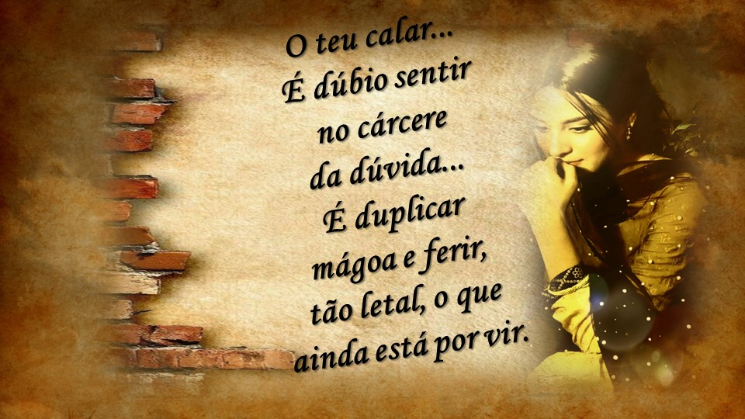
O teu calar...
É dúbio sentir
no cárcere
da dúvida...
É duplicar
mágoa e ferir,
tão letal, o que
ainda está por vir.

Slide 10
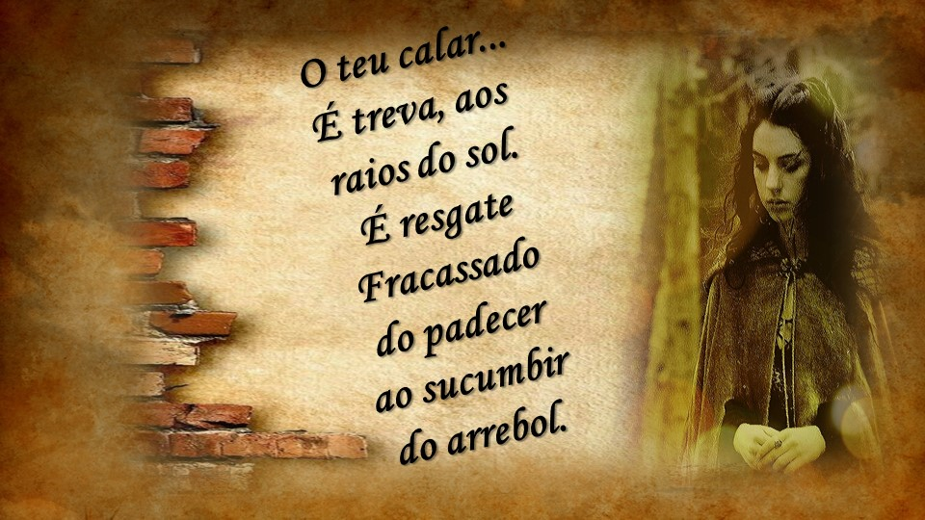
O teu calar...
É treva, aos
raios do sol.
É resgate
Fracassado
do padecer
ao sucumbir
do arrebol.

Slide 11

O teu calar...
É angústia
da madrugada
sem o faiscar
do farol
da convicção.
É solidão!

Slide 12

O teu calar...
...é romper,
em duas
partes,
o coração.
É ato suicida.
É morrer,
em...Vida!

Slide 13

Cansei! Agora?
...já não espero
pelo teu falar.
Em silêncio...
Silencio?
Silêncio!
Ainda ouço...
O Teu Calar.

Slide 14
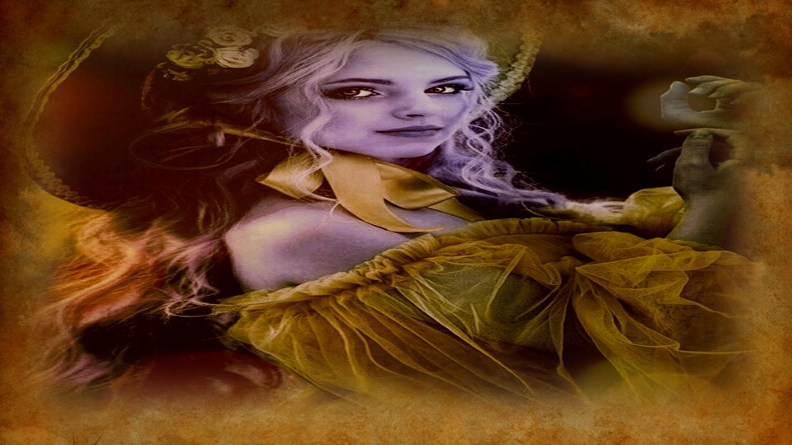

Slide 15
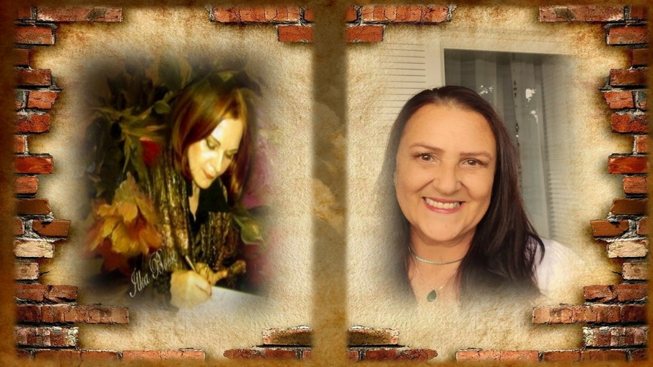
Ilka Bosse
Cléo Menegatt

Slide 16
Imagens: Internet e Acervo Pessoal
Texto e Glamourização das Imagens:
Ilka Bosse (Bailarina das Letras)
Música: Richard Clayderman-Have i Told You
Lately That I Love you
http://www.sergrasan.com.br/cleoslides
Canal no Youtube:
http://www.youtube.com/c/CleoniceMenegattGoelzer
Criação, Formatação e Edição:
Cléo Menegatt
cmenegatt2016@gmail.com

